Slide 1
2. 식의 값
식의 값을 구할 수 있다.

Slide 2

개념열기]

Slide 3
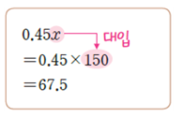

Slide 4


Slide 5

문제1>

Slide 6

예제1]

Slide 7
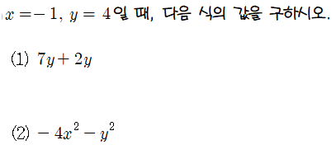
문제2>

Slide 8
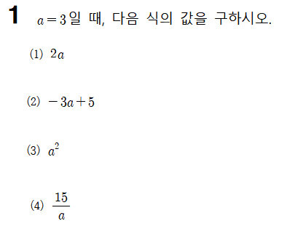

Slide 9
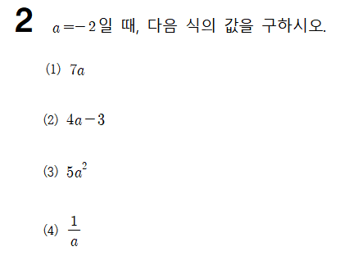

Slide 10
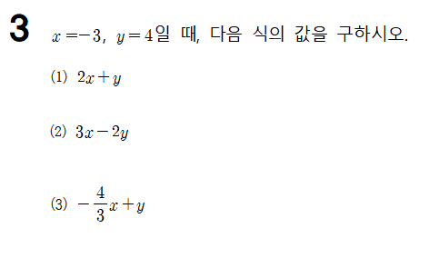

Slide 11
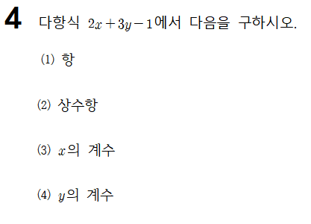

Slide 12
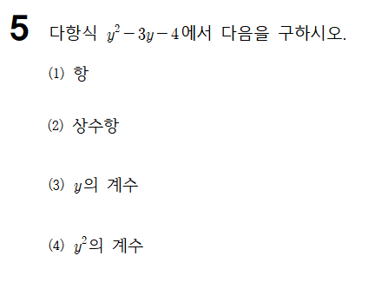

Slide 13
